Slide 1


PROGETTO GUIDATO S4L1
PRESENTED BY:
Gugliemo Carratello
Maria Huapaya
Luca Iannone
Giuseppe Pignatello
Mattia Chiriatti

Slide 2
Giorno 1
OPZIONE 1: ARCHITETTURA DI RETE CON MIDDLEWARE ON-PREMISES
Descrizione Architettura:
ERP-HQ è on-premises e accessibile solo agli utenti interni della sede centrale.
ERP-BR è in cloud e accessibile tramite un portale web.
Il middleware è on-premises e si collega a ERP-HQ tramite una VPN.
Gli utenti della filiale si collegano a ERP-BR tramite internet.
Gestione della Sicurezza:
Uso di VPN per la connessione sicura tra middleware e ERP-HQ.

Slide 3
Giorno 1
OPZIONE 1: ARCHITETTURA DI RETE CON MIDDLEWARE ON-PREMISES
Passaggi di Implementazione :
1.Installazione e Configurazione del Middleware:
Configurare il middleware on-premises.
Assicurarsi che il middleware possa tradurre i dati tra ERP-HQ e ERP-BR.
2.Connessione VPN:
Configurare una VPN per permettere al middleware di comunicare con ERP-HQ.
3.Accesso degli Utenti:
Configurare l’accesso degli utenti interni alla sede centrale a ERP-HQ.
Configurare l’accesso degli utenti della filiale a ERP-BR tramite un portale web.

Slide 4
Giorno 1
OPZIONE 1: ARCHITETTURA DI RETE CON MIDDLEWARE ON-PREMISES
Vantaggi
Sicurezza: Maggiore controllo sulla sicurezza dei dati poiché il middleware è on-premises.
Riservatezza: Minore esposizione dei dati sensibili su internet.
Svantaggi
Manutenzione: Maggiore complessità nella gestione e manutenzione dell'infrastruttura on-premises.
Scalabilità: Potrebbe essere più difficile scalare rispetto a una soluzione completamente cloud.

Slide 5
Giorno 1
OPZIONE 2: SOSTITUZIONE DEL MIDDLEWARE CON UNA SOLUZIONE SAAS/IPAAS
Architettura:
Sostituzione del middleware con una soluzione SaaS/iPaaS per l'integrazione dei dati.
Possibile utilizzo di soluzioni low-code/no-code per la gestione dei dati e la sincronizzazione tra ERP-HQ e ERP-BR.
Le soluzioni SaaS/iPaaS proposte includono Azure Data Factory, ByteRoute, Airbyte, Dataddo, Marjory.

Slide 6
Giorno 1
OPZIONE 2: SOSTITUZIONE DEL MIDDLEWARE CON UNA SOLUZIONE SAAS/IPAAS
Passaggi di Implementazione
Selezione della Soluzione SaaS/iPaaS: Valutare e selezionare una soluzione SaaS/iPaaS adatta alle esigenze aziendali.
Migrazione dei Dati: Migrare i processi di integrazione dei dati esistenti dal middleware attuale alla nuova piattaforma SaaS/iPaaS.
Configurazione della Nuova Piattaforma: Configurare la piattaforma SaaS/iPaaS per gestire la sincronizzazione tra ERP-HQ e ERP-BR; Assicurarsi che la piattaforma gestisca correttamente la trasformazione e il mapping dei dati.

Slide 7
Giorno 1
OPZIONE 2: SOSTITUZIONE DEL MIDDLEWARE CON UNA SOLUZIONE SAAS/IPAAS
Vantaggi
Scalabilità: Maggiore facilità di scalabilità grazie alla natura cloud della soluzione SaaS/iPaaS.
Manutenzione: Riduzione della complessità di gestione e manutenzione, poiché la responsabilità ricade sul fornitore del servizio.
Svantaggi
Sicurezza: Potenziali preoccupazioni sulla sicurezza e privacy dei dati, in quanto i dati sono gestiti da un fornitore esterno.
Dipendenza da Terzi: Dipendenza da un fornitore esterno per la gestione dell'integrazione dei dati.

Slide 8
Giorno 1
THE BEST OPTION
Abbiamo scelto di adottare l'opzione 2, che prevede la sostituzione del middleware con una soluzione SaaS/iPaaS di data integration/automation, per diversi motivi chiave:
Scalabilità: Le soluzioni SaaS/iPaaS offrono una scalabilità superiore rispetto alle soluzioni on-premises. Questo ci permette di adattare facilmente l'infrastruttura alle crescenti esigenze aziendali senza dover investire in costosi hardware e risorse IT.
Riduzione dei Costi di Manutenzione: La manutenzione e l'aggiornamento dell'infrastruttura on-premises richiedono risorse significative in termini di tempo e denaro. Con una soluzione SaaS/iPaaS, il fornitore si occupa di queste attività, permettendoci di concentrare le risorse interne su altre priorità strategiche.
Implementazione Rapida: Le piattaforme iPaaS offrono strumenti di integrazione low-code/no-code che consentono una configurazione e un'implementazione più rapide rispetto alle soluzioni tradizionali. Questo accelera il tempo di messa in opera e riduce il tempo necessario per iniziare a vedere i benefici dell'integrazione.
Affidabilità e Uptime: I fornitori di soluzioni SaaS/iPaaS garantiscono alti livelli di uptime e disponibilità attraverso contratti SLA (Service Level Agreement), assicurando che i nostri sistemi siano sempre operativi e riducendo al minimo i tempi di inattività.
Supporto e Assistenza: I fornitori di iPaaS offrono supporto tecnico e assistenza continua, riducendo il carico sul nostro team IT e garantendo una risoluzione rapida dei problemi.

Slide 9
Giorno 1
ARCHITETTURA iPaaS:
Azure Data Factory (ADF):
Creeremo un'istanza di Azure Data Factory nel tenant Azure dell'azienda, utilizzando le risorse di calcolo e archiviazione appropriate.
Connettività:
Configureremo connettori sicuri per accedere agli ERP HQ e BR, utilizzando autenticazione basata su credenziali crittografate.
Utilizzeremo Azure Virtual Network per stabilire una connessione sicura tra Azure Data Factory e l'ERP HQ on-premises.
Trasformazione dei dati:
Implementeremo trasformazioni dei dati utilizzando l'attività Data Flow di Azure Data Factory, garantendo che i dati siano adeguatamente trasformati e armonizzati tra i due ERP.
Automazione e monitoraggio:
Pianificheremo e orchestreremo i flussi di lavoro di integrazione dei dati utilizzando trigger basati su orari o eventi.
Utilizzeremo Azure Monitor per monitorare le attività di integrazione dei dati e rilevare eventuali anomalie.
Sicurezza:
Implementeremo il controllo degli accessi basato sui ruoli (RBAC) per garantire che solo gli utenti autorizzati possano accedere e modificare le risorse di Azure Data Factory.
Utilizzeremo Azure Key Vault per gestire e proteggere le credenziali sensibili utilizzate nei connettori e nelle attività di integrazione dei dati.
Abiliteremo il logging dettagliato e l'auditing per tenere traccia delle attività degli utenti e dei cambiamenti nelle risorse di Azure Data Factory.
Backup e ripristino:
Configureremo backup regolari dei dati del database su entrambi i lati (ERP HQ e BR).
Utilizzeremo Azure Backup per eseguire backup regolari del database sul cloud, garantendo la protezione dei dati in caso di perdita o corruzione.
Implementeremo una strategia di backup e ripristino su un database fisico per l'ERP HQ on-premises, utilizzando soluzioni di backup locali e la replica dei dati su un secondo sito sicuro.

Slide 10
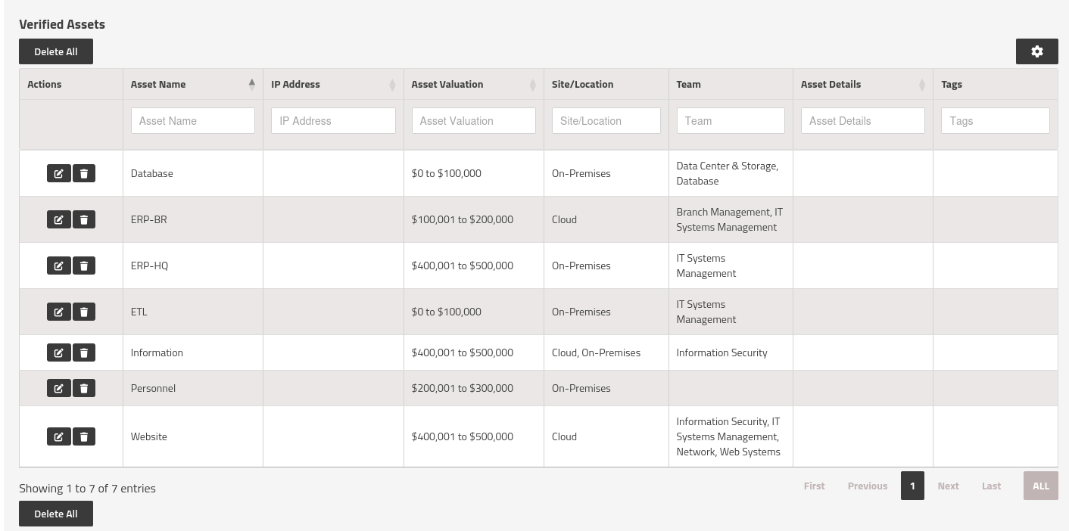
Giorno 1
Una volta stabiliti gli asset fondamentali per l’azienda, possiamo procedere al risk assessment.

Slide 11
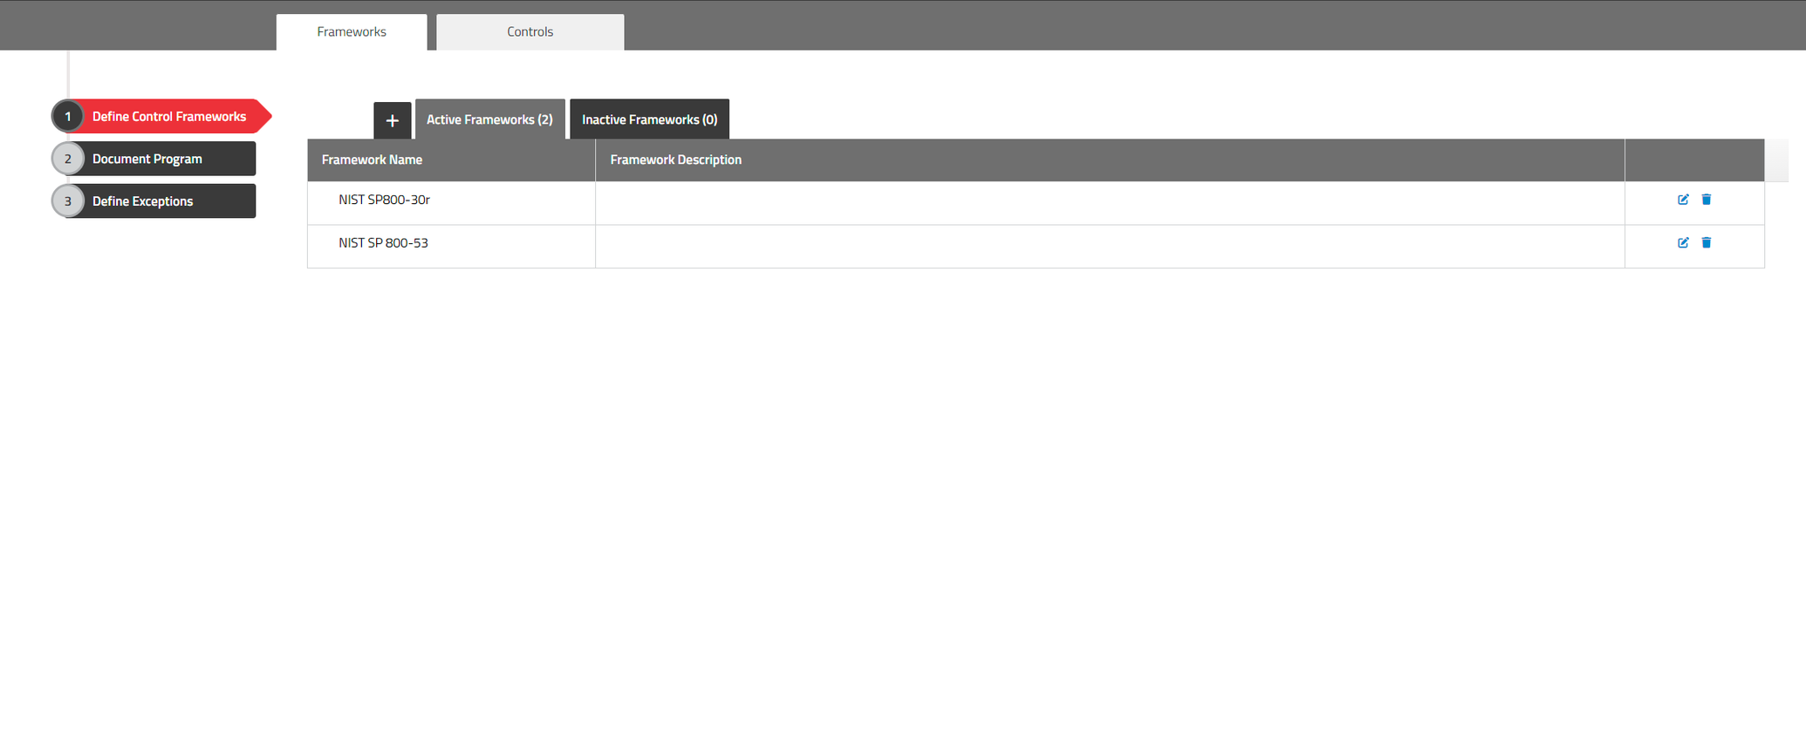
Giorno 2
Come da richieste, abbiamo caricato in piattaforma SimpleRisk la documentazione per i framework di riferimento: NIST SP 800-30r e NIST SP 800-53

Slide 12
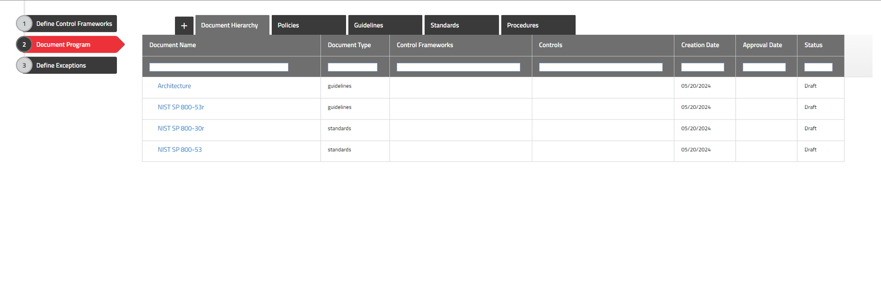
Giorno 2
Successivamente, abbiamo provveduto a caricare i documenti come guidelines o standards.

Slide 13
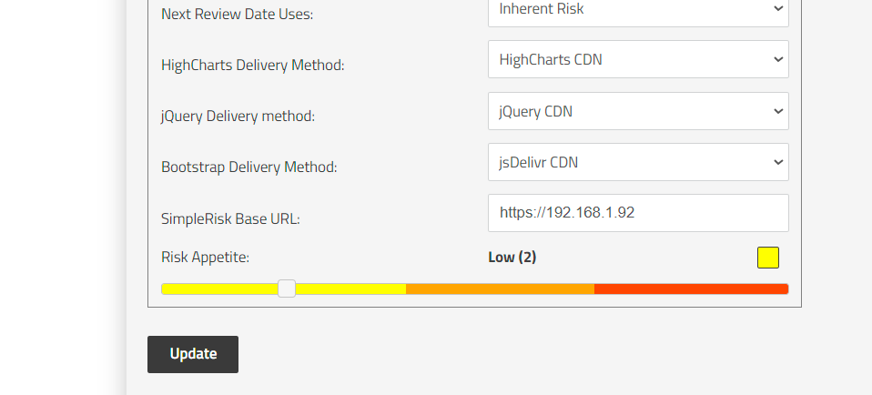
Giorno 3
Impostato il livello di risk appetite a 2, possiamo procedere con la mitigazione del rischio. Il valore di partenza del rischio legato ad accessi non autorizzati è pari a 6.4 inizialmente.

Slide 14
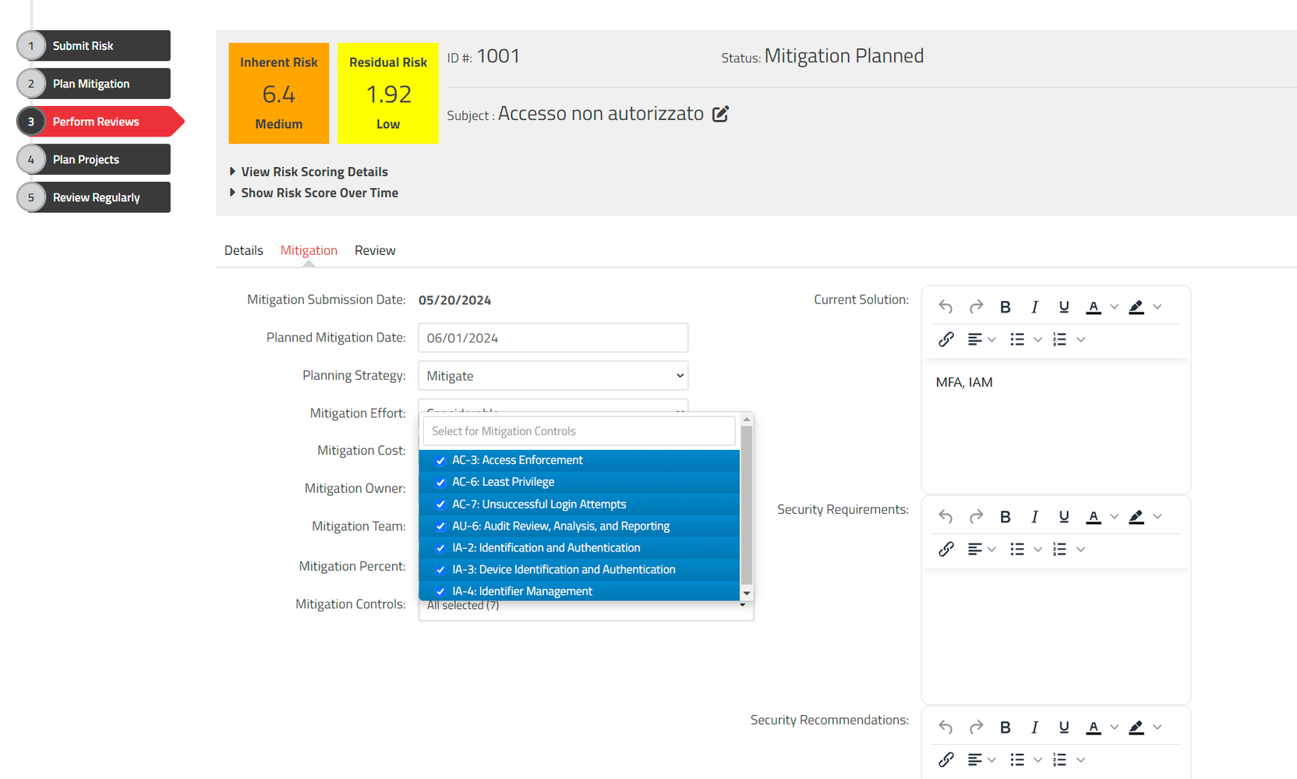
Giorno 3
Nella figura affianco, i controlli implementati

Slide 15
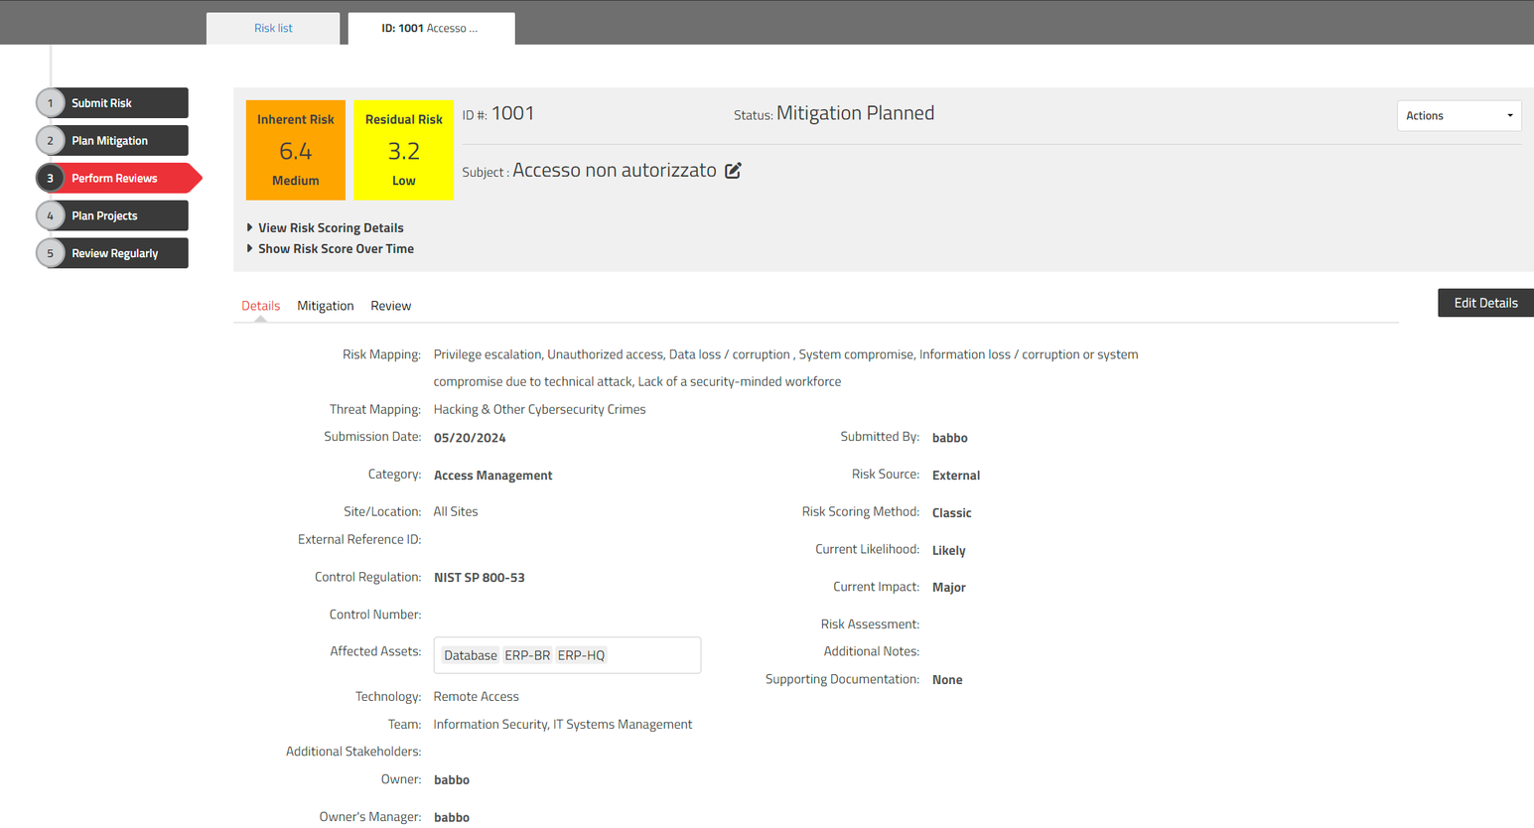
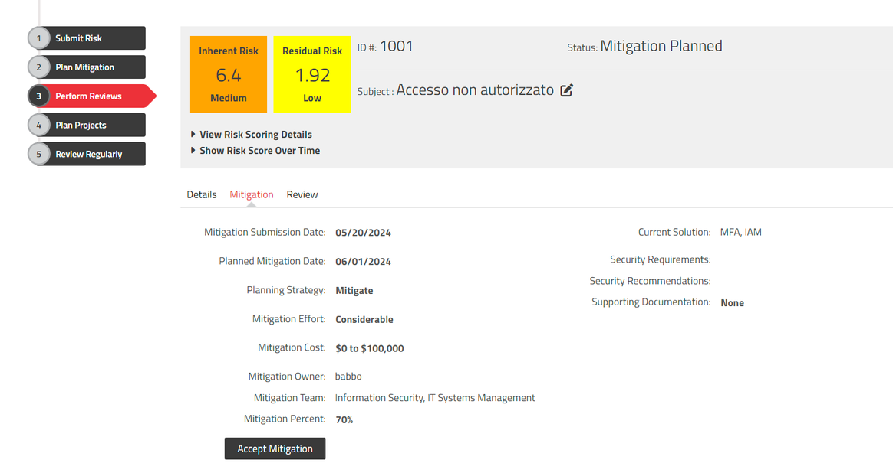
Giorno 3
Implementati i controlli, possiamo procedere alla mitigazione del rischio.
I controlli effettuati, quindi, con le susseguenti soluzioni di implementazione di MFA e IAM, portano la percentuale di rischio a 1.92, quindi un livello accettabile.

Slide 16
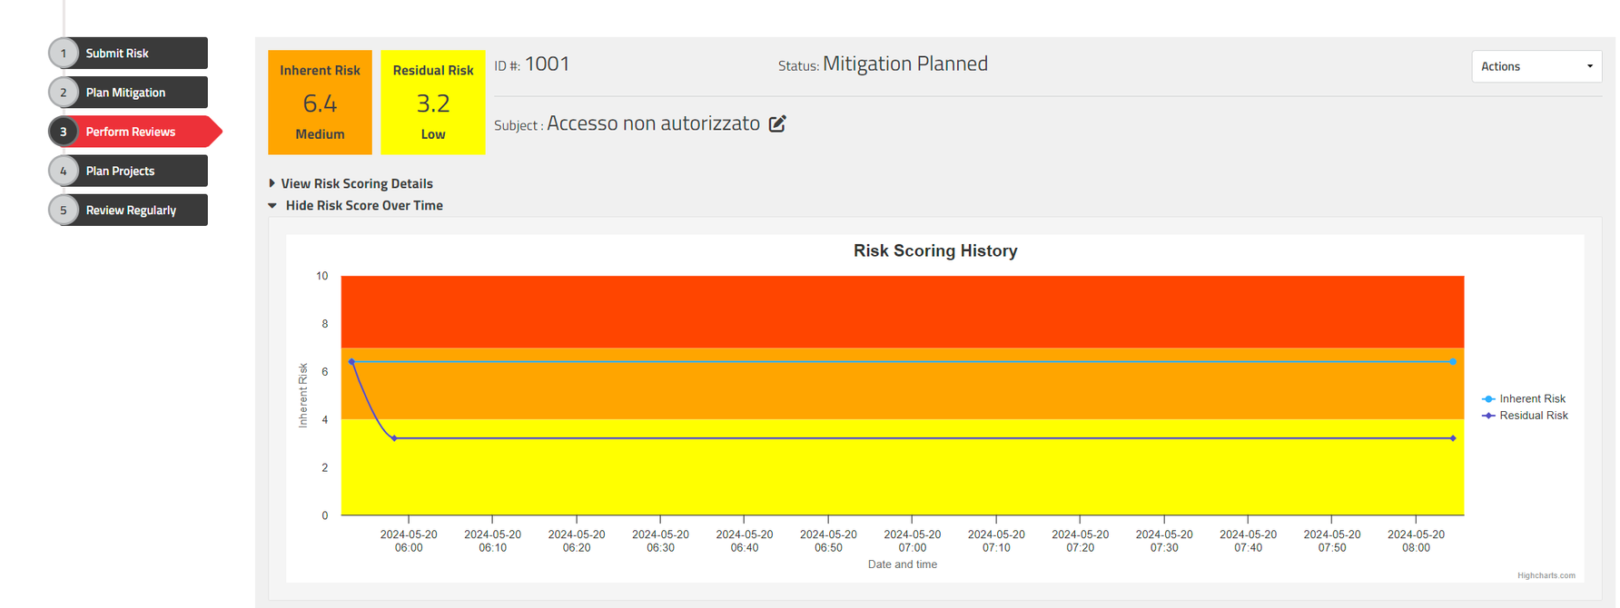
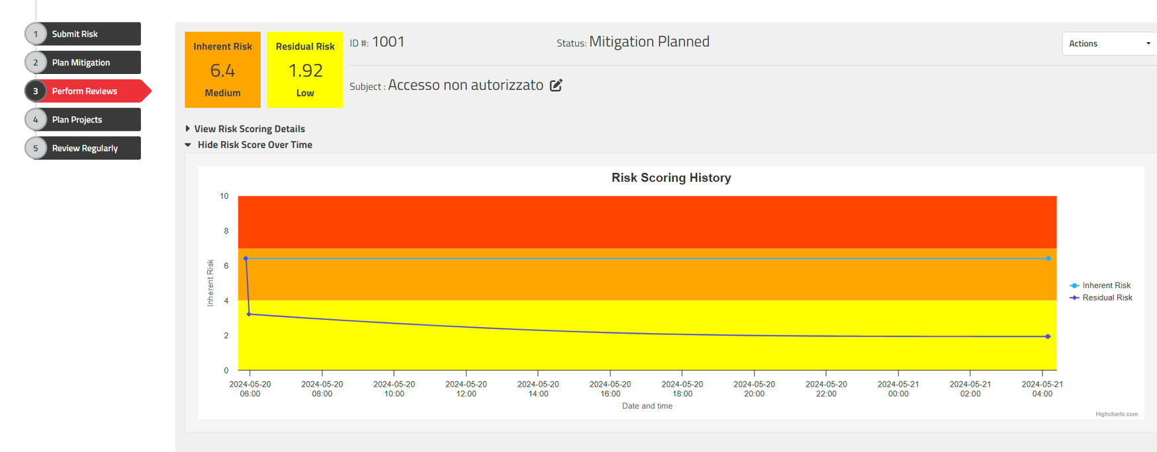
Giorno 3
Affianco, anche un grafico progressivo dei controlli implementati e di come il rischio vada mitigandosi fino a un livello accettabile (pari o inferiore a 2).

